Slide 1
Využití prostorových dat ve statistické praxi s důrazem na území České republiky
schůze České statistické společnosti 2026-03-06

Slide 2
About me
Jindra Lacko
PhD student KEKO VŠE
 jindra.lacko@vse.cz
 www.jla-data.net
 jlacko

Slide 3
Agenda
Prostorová data – čím jsou jiná?
Implementace v erku
Příklady využití
    Tvorba map
    Matice sousedství
    Matice vzdáleností

Slide 4
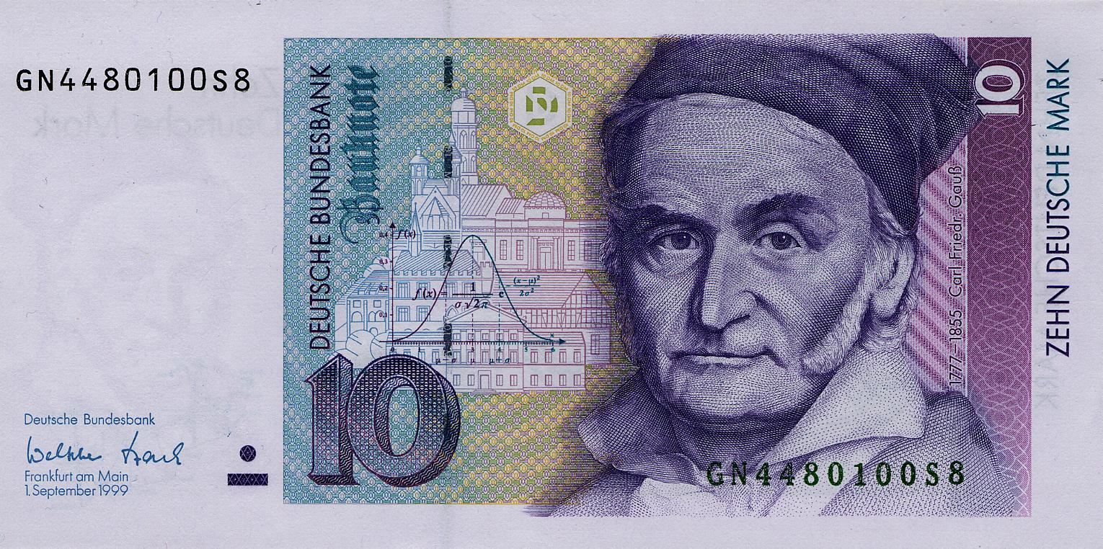
Statistika a zeměpis?

Slide 5
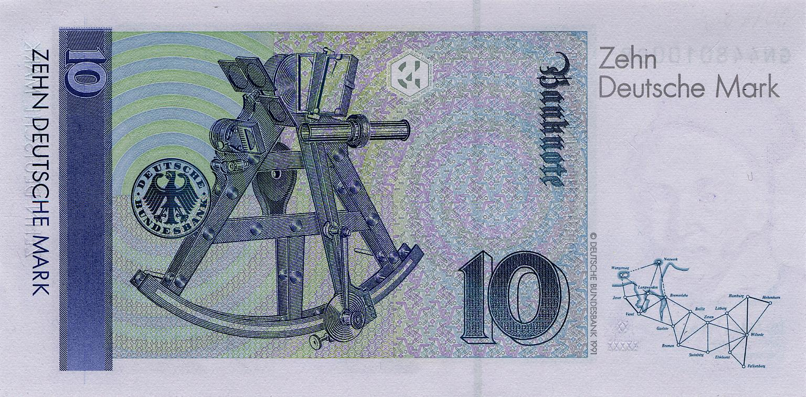
Statistika a zeměpis!

Slide 6

Základní problém
Země je kulatá
Mapa je placatá
Rozvinout kouli do plochy nejde
(bez použití násilí)

Slide 7
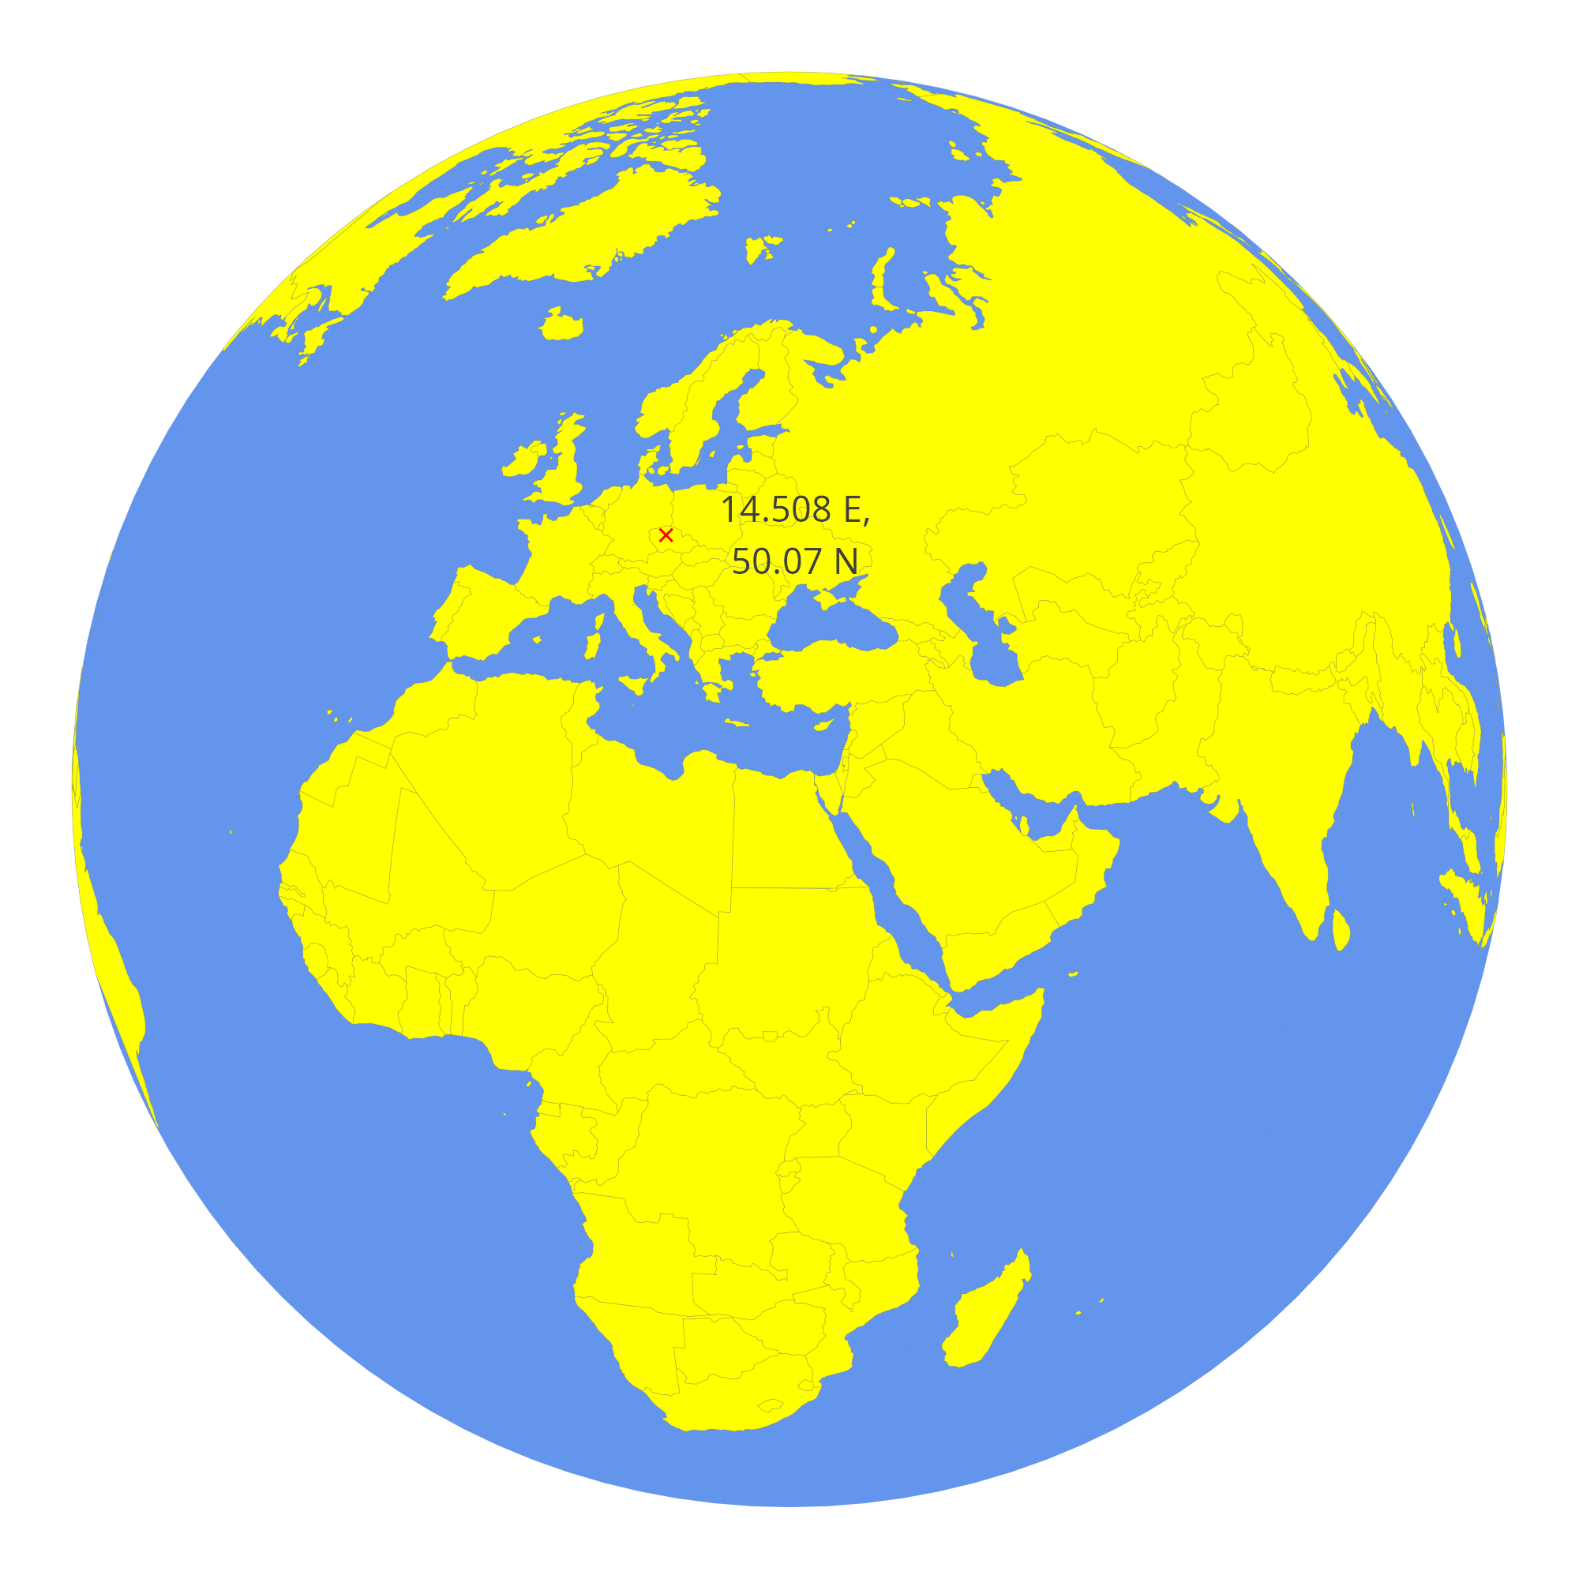
Zeměpisné souřadnice
Body na kouli *
Souřadnice v úhlových mírách (stupně)
Výpočty
  Jsou přesné
  Jsou složité

Slide 8
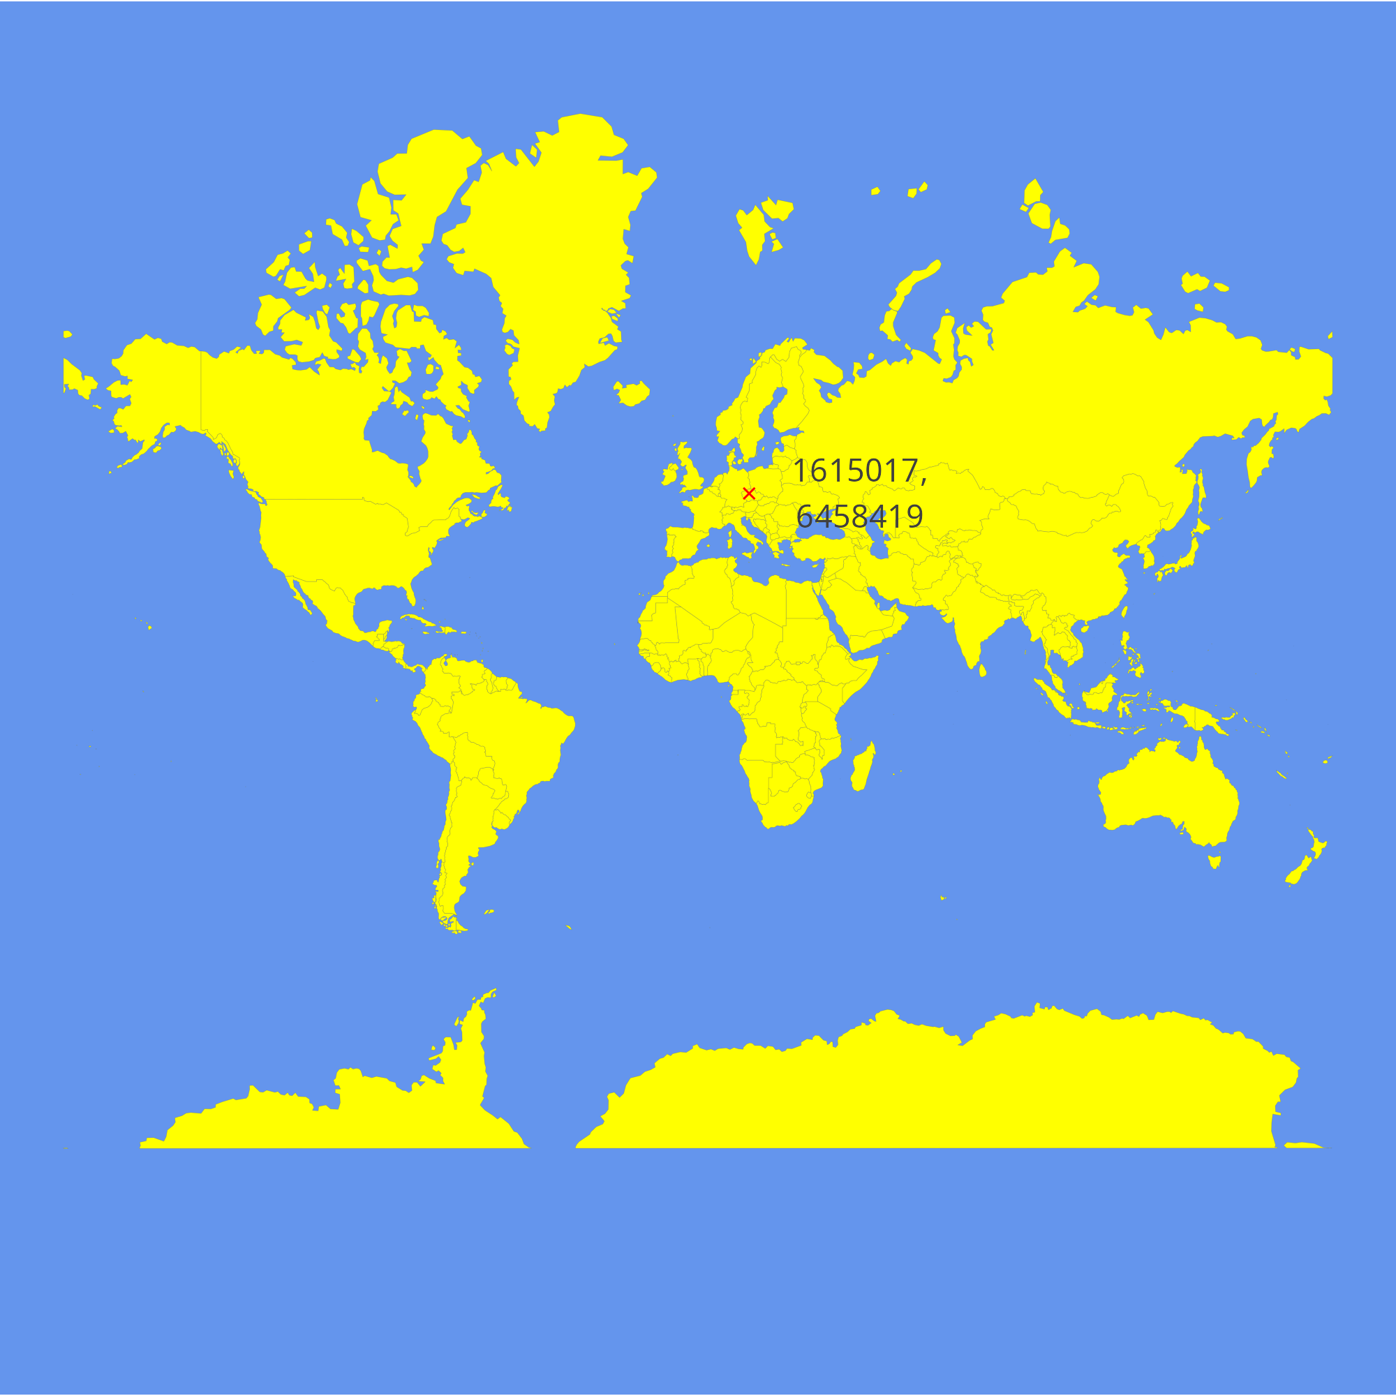
Rovinné souřadnice
Body v ploše
Souřadnice v délkových mírách (metry, stopy...)
Výpočty
  Jsou zkreslené
  Jsou snadné

Slide 9
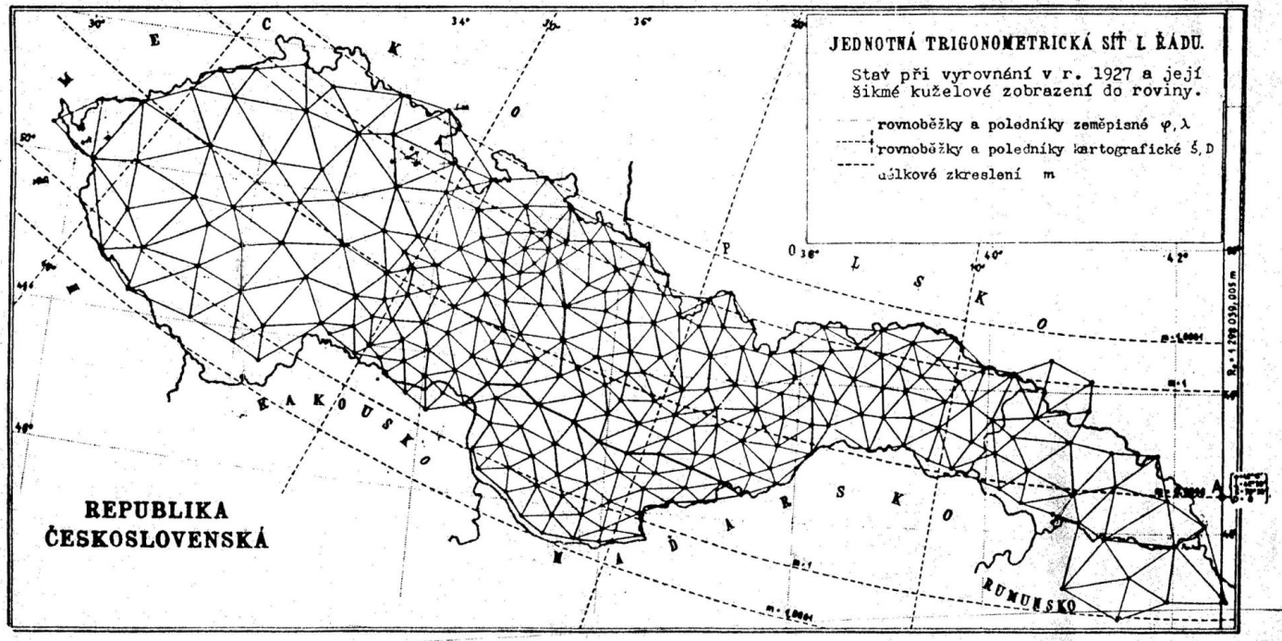
Systém inž. Křováka

Slide 10
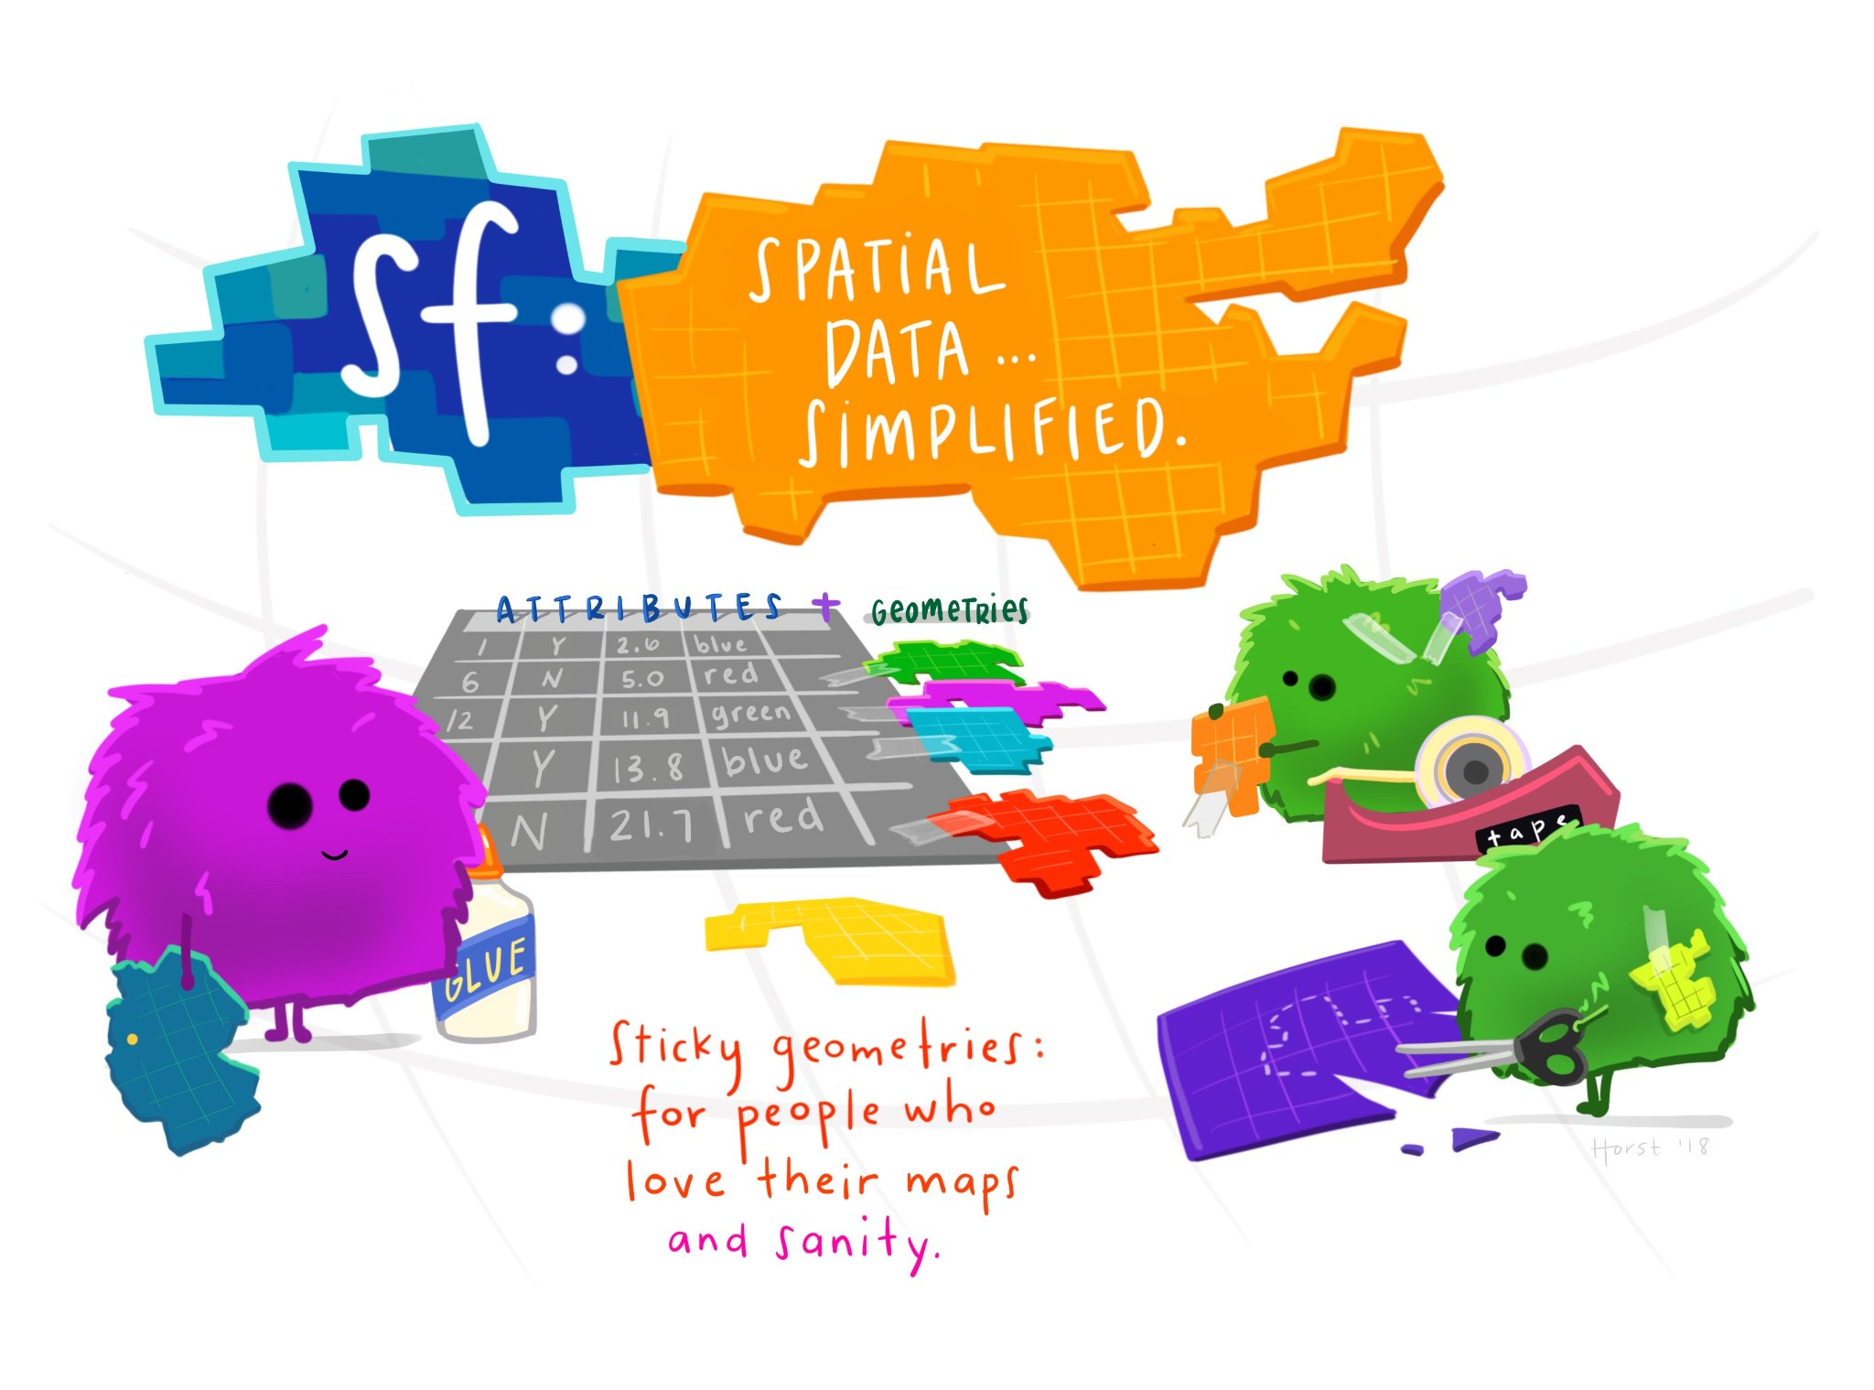
Prostorová data v erku

Slide 11
{sf} datový formát
Modifikovaný data.frame
1 zvláštní sloupec s prostorovými informacemi (zpravidla geometry)
Všechny metody pro data.frame zůstávají v platnosti
A k nim pár navíc... :)

Slide 12
Struktura {sf} objektů
sf
Simple feature collection with 14 features and 3 fields
geometry type: GEOMETRY
dimension: XY
bbox: xmin: 12.09066 ymin: 48.5549 xmax: 18.85927 ymax: 51.05508
geographic CRS: WGS 84
First 10 features:
KOD_KRAJ KOD_CZNUTS3 NAZ_CZNUTS3 geom
1 3026 CZ020 Středočeský kraj POLYGON ((14.93205 49.54945...
2 3034 CZ031 Jihočeský kraj POLYGON ((14.72344 48.67577...
3 3042 CZ032 Plzeňský kraj POLYGON ((13.55091 48.96773...
4 3051 CZ041 Karlovarský kraj POLYGON ((12.55076 49.9054,...
5 3069 CZ042 Ústecký kraj POLYGON ((13.40684 50.08968...
6 3077 CZ051 Liberecký kraj POLYGON ((15.58642 50.51438...
7 3085 CZ052 Královéhradecký kraj POLYGON ((16.13918 50.06282...
8 3093 CZ053 Pardubický kraj POLYGON ((16.8041 49.59882,...
9 3107 CZ063 Kraj Vysočina POLYGON ((15.58682 48.94701...
10 3115 CZ064 Jihomoravský kraj POLYGON ((17.1504 49.13337,...
sfc

Slide 13
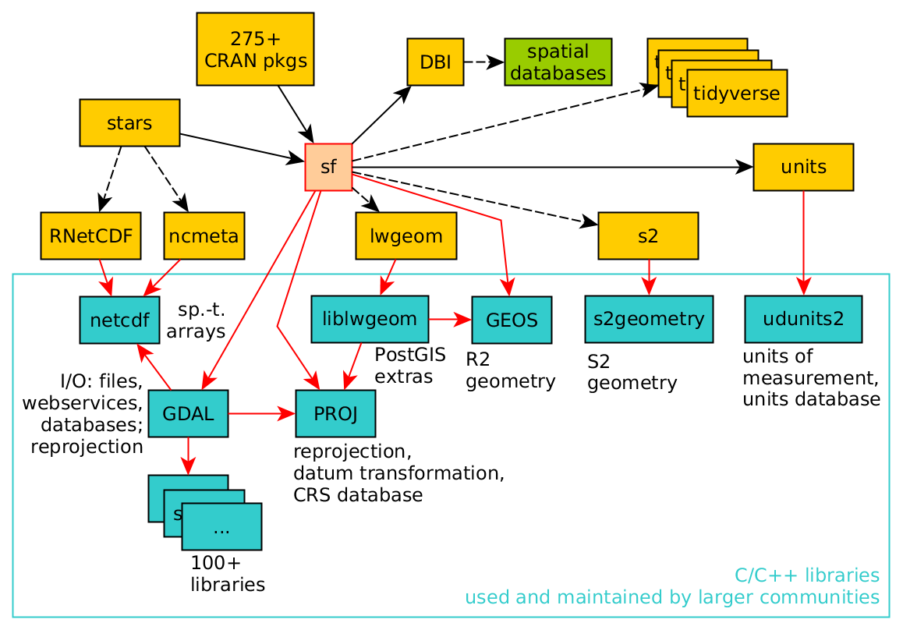
Závislosti kolem {sf}

Slide 14
Statická prezentace
ggplot2::geom_sf() přímo podporuje data v {sf} formátu
Všechny ostatní {ggplot2} techniky fungují analogicky — legendy, popisky, barvy a výplně

Slide 15
{RCzechia} české geo
Administrativní jednotky – od obcí výše (ORP, okresy, kraje, republika)
Klíče dle metodiky ČSÚ – snadné doplnění datové složky
Navíc: řeky, lesy, chráněná území...

Slide 16
{giscoR} EU geodata
Administrativní jednotky EU
  NUTS (kraje a výše)
  LAU (okresy a obce)
Státy světa
Klíče dle metodiky Eurostatu

Slide 17
Geocoding
Zaměření bodu – dohledání souřadnic
Standardní problém = standardní řešení (REST API) s erkovou implementací v balíčkách
RCzechia::geocode() API ČUZK
tidygeocoder::geo() API OSM

Slide 18
OpenStreetMap z erka
OpenStreetMap má Overpass API, které umožňuje dotazovat data
Overpass API je do erka zpřístupněno přes {osmdata}
Dokumentace na wiki OSM

Slide 19
HERE navigační engine
HERE / dříve Nokia Maps (IT svět)
Aktivně hledá vývojáře mobilních aplikací ($$$)
250 tisíc dotazů měsíčně zdarma
Vedlejší efekt (kvůli erkařům to nedělají): {hereR} nad jejich REST API

Slide 20
Praktický příklad
https://github.com/jlacko/statspol-cs-2026

Slide 21
Děkuji

